Slide 1
Муниципальное автономное образовательное учреждение дополнительного образования «Центр образования и профессиональной ориентации»

Slide 2
Школьное научное общество «Магистры»
Год создания – 2014 год.
Цель: развитие творческих способностей обучающихся, привитие им исследовательских умений, интересов к науке.
Задачи НОУ:
формировать интерес к познанию мира;
развивать познавательную самостоятельность у обучающихся;
готовить к выбору будущей профессии;
развивать навыки научно-исследовательской работы; - формировать навыки выступлений и аргументированного отстаивания своей позиции.

Slide 3
Направления деятельности: - инженерно-техническое творчество. Формы работы: - рефераты; - творческие проекты; - научно-исследовательская работа обучающихся. Участие: - ежегодное участие в конкурсе «Лучший по профессии»; - участие в научно-образовательном проекте «Инженер леса XXI века».

Slide 4
Наши результаты:
диплом победителя научно-образовательного конкурса «Инженер леса XXI века»;
призер конкурса «Инженерное творчество молодежи»;
призеры конкурса «Лучший по профессии».
Победитель «Выставки-презентации школьных творческих проектов»

Slide 5
Уральский государственный лесотехнический университет конкурс «Инженер леса XXI века.

Slide 6
Кропотливая работа

Slide 7
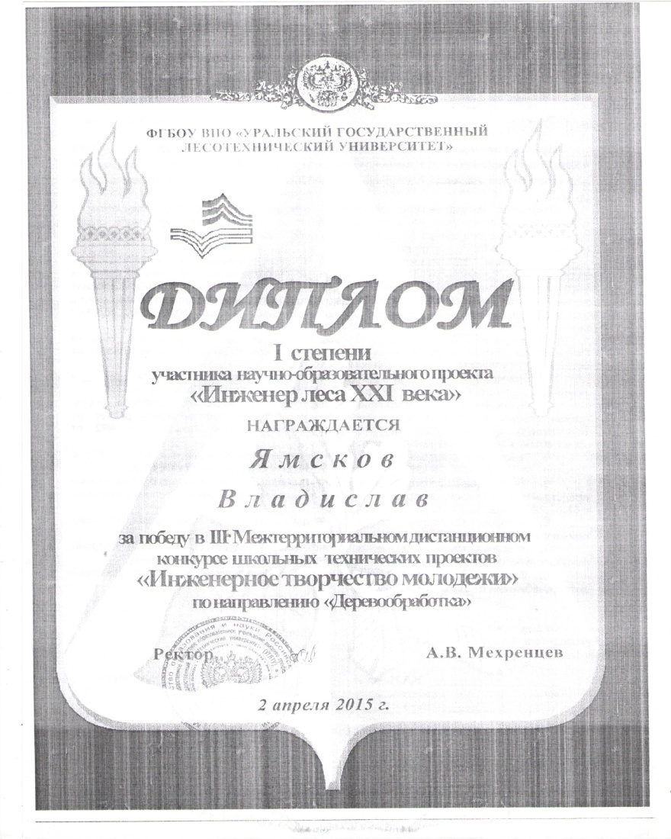
Заслуженная награда.

Slide 8
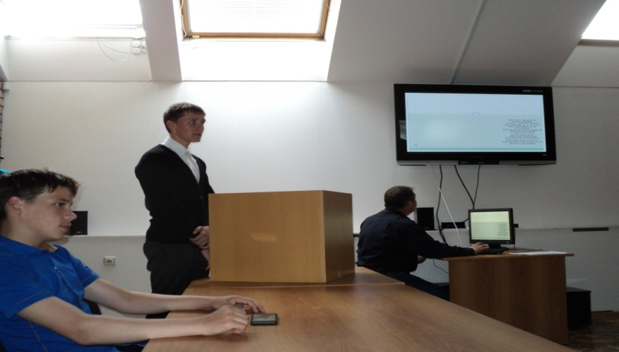
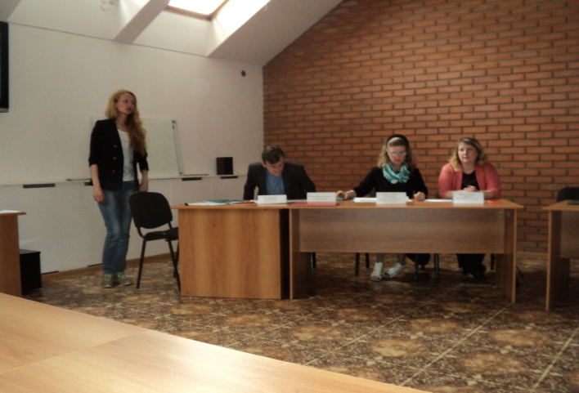
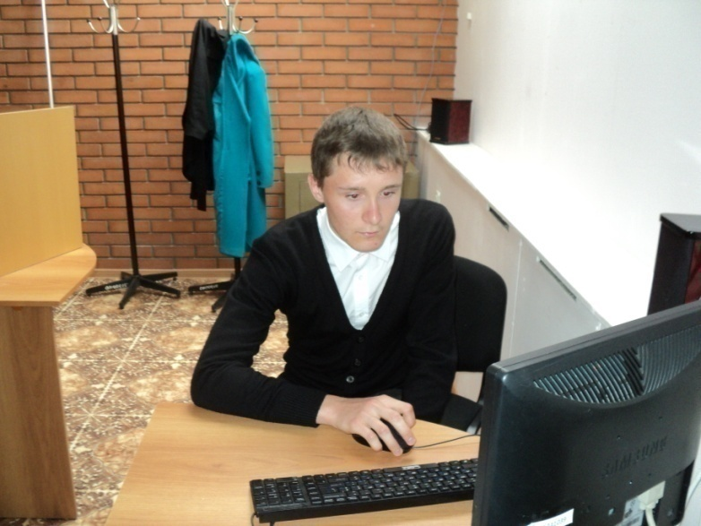
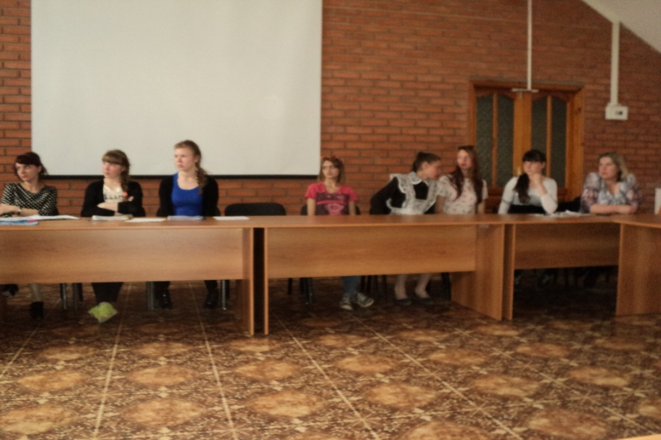
Конкурс «Я – исследователь профессии».

Slide 9
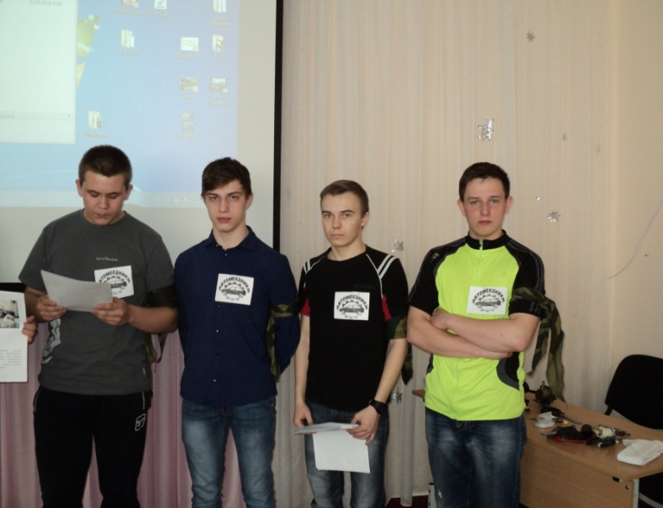
Конкурс «Лучший по профессии»

Slide 10
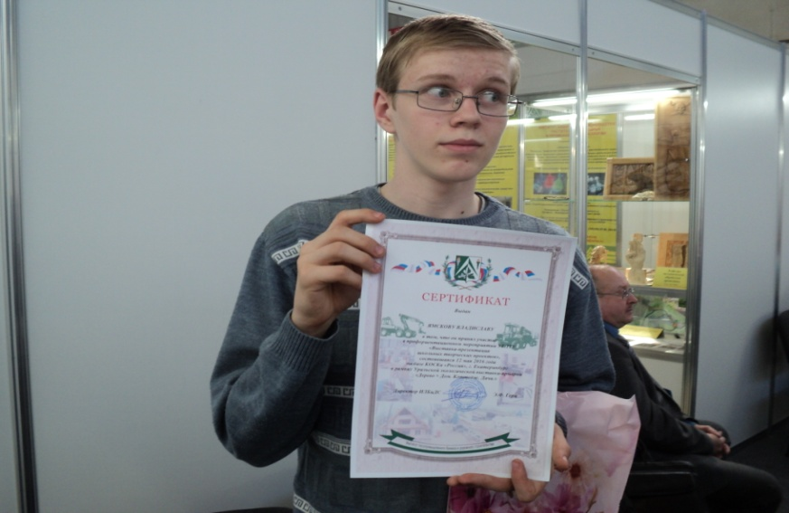
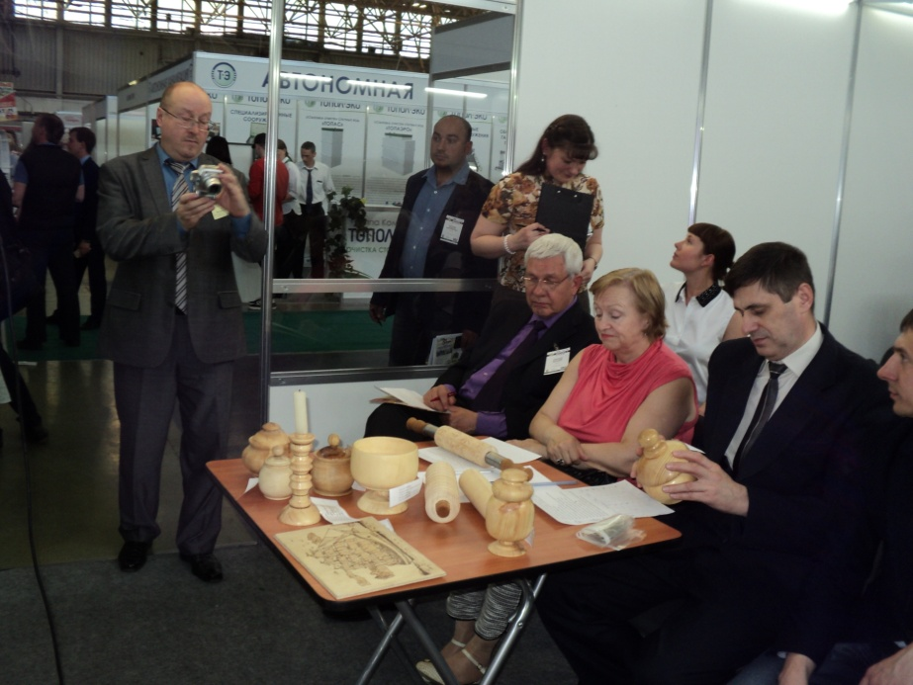
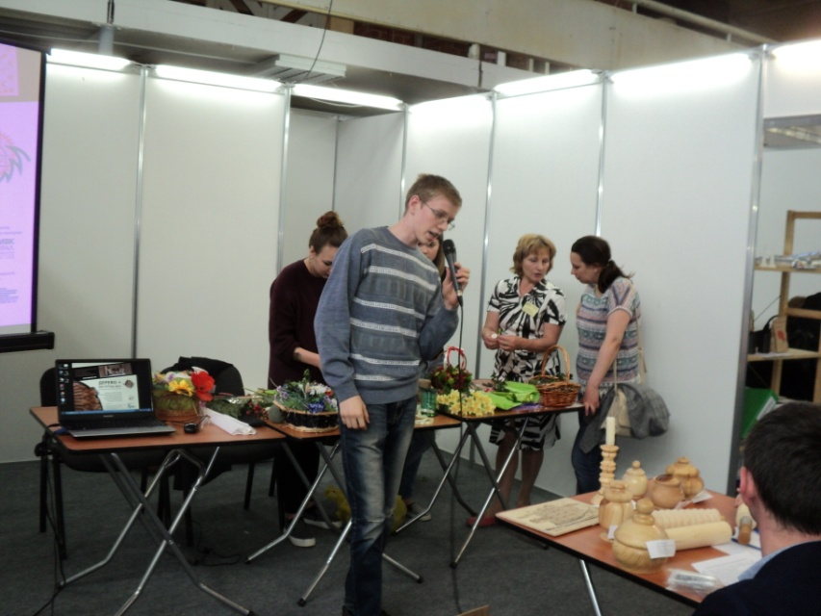
Региональный уровень. Строгое жюри и заслуженная награда.

Slide 11
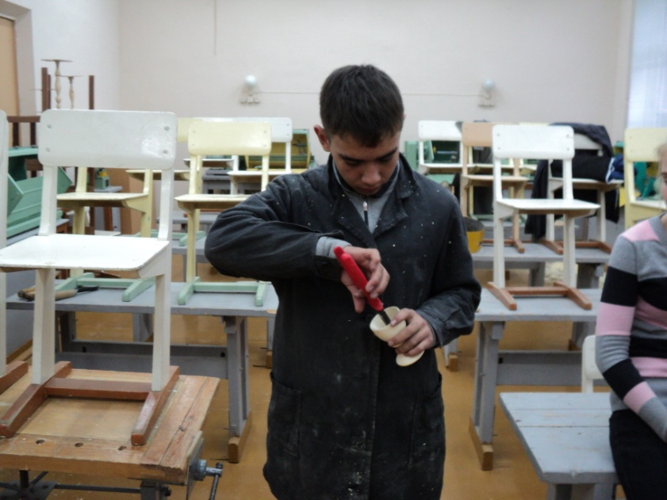
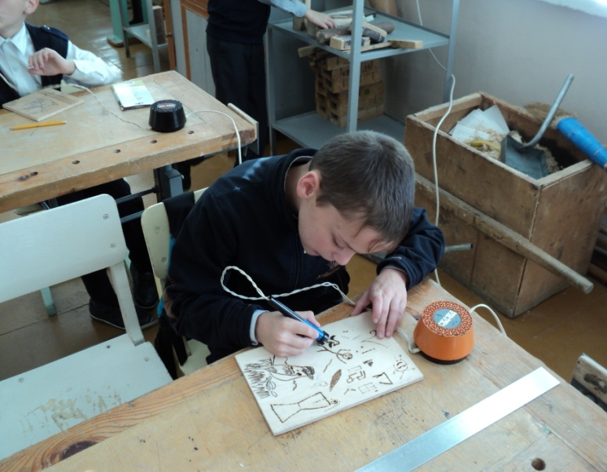
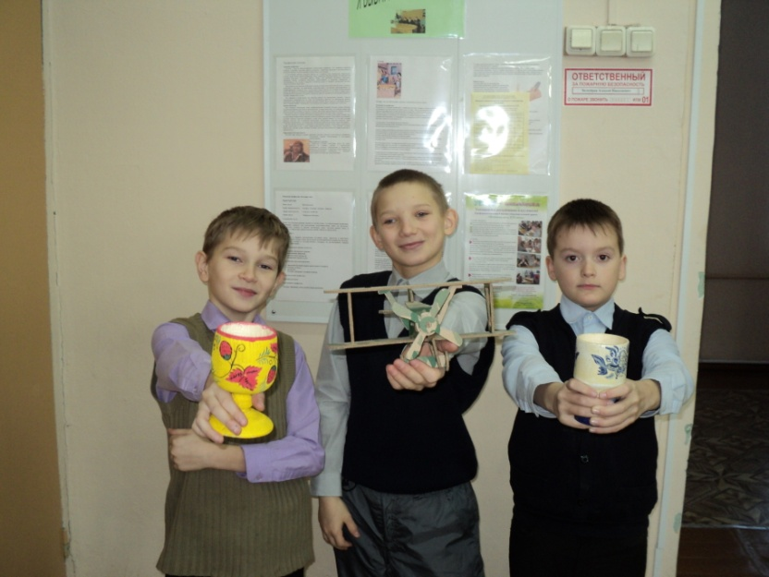
Начинаем с малого и стремимся к победам.

Slide 12
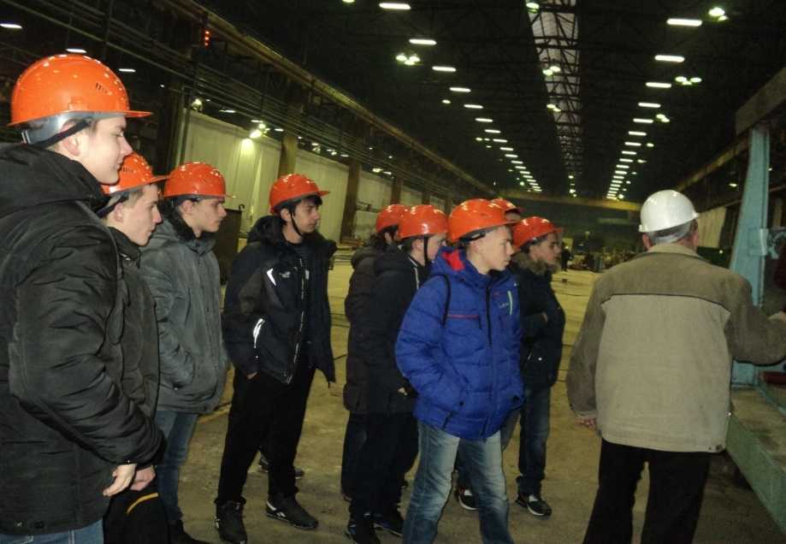
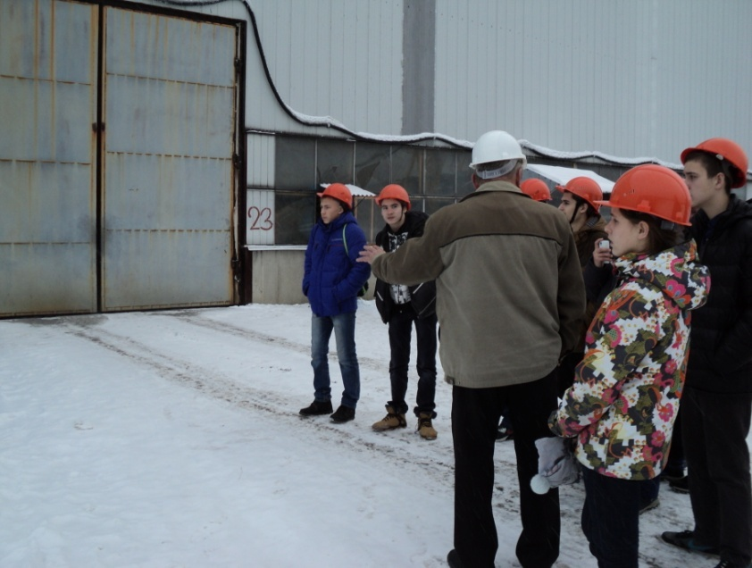
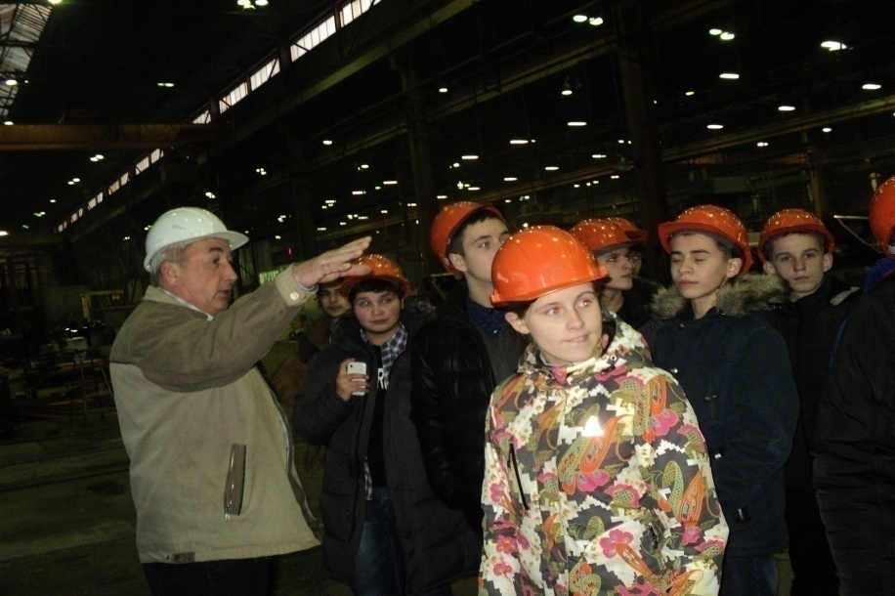
Будущее инженеры знакомятся с производством.

Slide 13
Наши горизонты:
Увеличить количество участников школьного научного общества;
Усилить глубину проработки исследовательских работ;
Поиск реального применения исследовательским проектам на практике;
Усилить взаимодействие с другими школьными научными обществами.

Slide 14
Спасибо за внимание.

